Slide 1

Repositórios distribuídos Git
Aula 04 - Parte 1
Disciplina: Ambiente de Desenvolvimento e Operação
Curso: Sistemas da Informação
Turma: 2B
Prof. Edson Benites Silva
1º semestre de 2018

Slide 2
Referência desta aula
Chacon, S.; Straub, B. Pro Git. Apress, 2014.
Disponível em <https://git-scm.com/book/en/v2>.

Slide 3
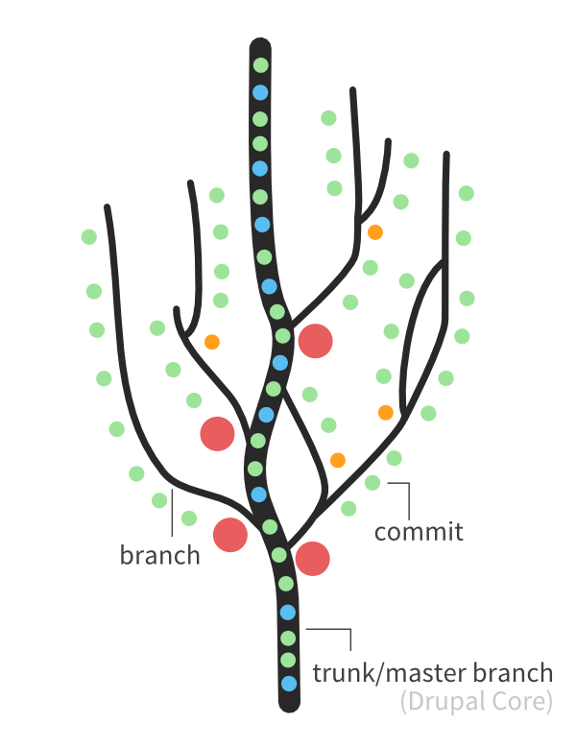
Árvore de versões
Fonte: http://www.drupal.org/node/991716

Slide 4
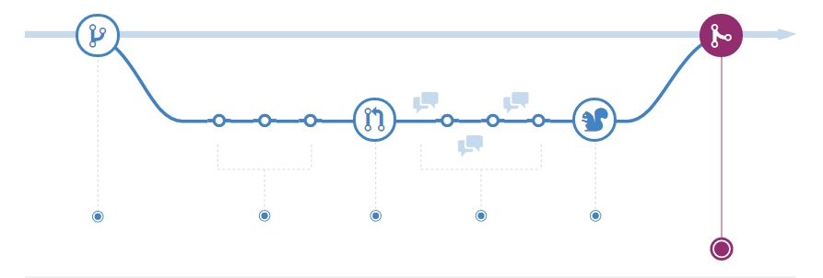
Workflow Github
Fonte: https://guides.github.com/introduction/flow

Slide 5
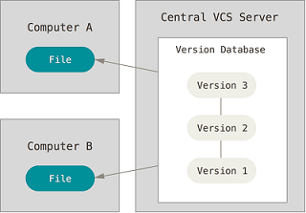
GitHub pela Web
GitHub
Navegador
web
Site
web
Navegador
web

Slide 6
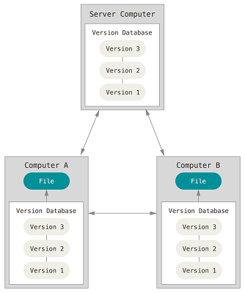
Repositórios distribuídos Git
Fonte: https://git-scm.com/book/en/v2/Getting-Started-About-Version-Control

Slide 7
Repositórios distribuídos Git

Slide 8
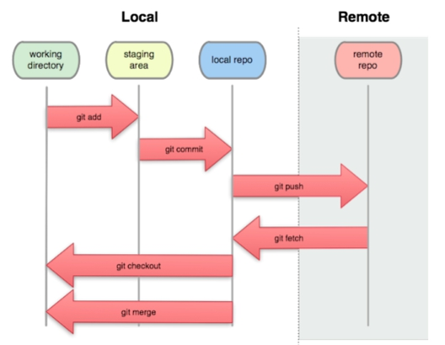
Operações nos repositórios Git
Fonte: https://greenido.wordpress.com/2013/07/22/git-101-useful-commands/

Slide 9
Clone
clone
A operação de clone cria o repositório local com uma cópia do ramo master do repositório remoto. Também realiza o checkout do master na pasta de trabalho.

Slide 10
Exercício (clone)
Abra o Windows Explorer e crie uma pasta no seu computador para armazenar os seus repositórios locais Git. Uma sugestão é criar uma pasta chamada git debaixo de C:\Users\usernameFit (onde usernameFit deve ser o seu username no computador).
Se estiver em um computador com o TortoiseGit instalado, acesse a pasta criada no Windows Explorer, clique com o botão direito do mouse e selecione Git clone. Preencha o campo URL do seu repositório remoto e pressione OK.
Exemplo de URL: https://github.com/usernameGit/devops-aula04.git
Alternativa: Se preferir realizar o clone pelo Git Bash, abra-o na pasta C:\Users\usernameFit/git e digite o comando:
git clone https://github.com/usernameGit/devops-aula02.git

Slide 11
Checkout
checkout
A operação de checkout traz os arquivos de um branch para a pasta de trabalho. Se o ramo só existe no repositório remoto, é criada uma cópia do ramo no repositório local.

Slide 12
Exercício (checkout)
Abra o Windows Explorer e entre na pasta C:\Users\usernameFit/git/projeto (onde usernameFit deve ser o seu username no computador e projeto o nome de um repositório local Git).
Se estiver em um computador com o TortoiseGit instalado, clique com o botão direito do mouse e selecione TortoiseGit, e a seguir Switch/Checkout. Abra o combo Branch e selecione um dos branches remotos que não sejam o master e nem o HEAD.
Alternativa: Se preferir realizar o clone pelo Git Bash, abra-o na pasta C:\Users\usernameFit/git/projeto e digite os comandos:
git branch -a
git checkout nome_branch

Slide 13
Add
add
As modificações devem ser adicionadas ao staging area (também chamado de index) para poderem ser gravadas no repositório.

Slide 14
Exercício (add)
Abra o Windows Explorer e entre na pasta C:\Users\usernameFit/git/projeto (onde usernameFit deve ser o seu username no computador e projeto o nome de um repositório local Git). Crie um novo arquivo texto no diretório e modifique um dos arquivos já existentes. Utilize um editor de texto da sua preferência.
Se estiver em um computador com o TortoiseGit instalado, clique com o botão direito do mouse em cada arquivo adicionado e selecione TortoiseGit, e a seguir Add. Abra o combo Branch e selecione um dos branches remotos que não sejam o master e nem o HEAD.
Alternativa: Se preferir realizar a operação pelo Git Bash, abra-o na pasta C:\Users\usernameFit/git/projeto e digite o comando abaixo para cada arquivo adicionado ou modificado:
git add nome_arquivo

Slide 15
Commit
commit
Esta operação grava as modificações apenas no repositório local. O repositório remoto não sofre modificação com esta operação.

Slide 16
Exercício (commit)
Abra o Windows Explorer e entre na pasta C:\Users\usernameFit/git (onde usernameFit deve ser o seu username no computador).
Se estiver em um computador com o TortoiseGit instalado, clique com o botão direito do mouse na pasta projeto (que é o nome do seu repositório GitHub) e selecione Git Commit -> "branch”
Observação: Se esta é a primeira vez que você realiza um commit, o TortoiseGit solicitará se nome e seu email. Preencha estas informações e continue.
Preencha o campo de mensagem e pressione Commit, e depois o botão Close .
Alternativa: Se preferir realizar a operação pelo Git Bash, abra-o na pasta C:\Users\usernameFit/git/projeto e digite o comando abaixo:
git commit -m "nome_arquivo"

Slide 17
Push
push
Grava as modificações do repositório local no repositório remoto.

Slide 18
Exercício (push)
Abra o Windows Explorer e entre na pasta C:\Users\usernameFit/git (onde usernameFit deve ser o seu username no computador).
Se estiver em um computador com o TortoiseGit instalado, clique com o botão direito do mouse na pasta projeto (que é o nome do seu repositório GitHub) e selecione TortoiseGit, e a seguir Push. Pressione o botão OK e, quando solicitado, entre com suas credenciais (usuário e senha) do GitHub. Pressione o botão Close após o término da operação.
Alternativa: Se preferir realizar a operação pelo Git Bash, abra-o na pasta C:\Users\usernameFit/git/projeto e digite o comando abaixo:
git push

Slide 19
Fetch
fetch
Atualiza o repositório local com novas modificações que foram gravadas no repositório remoto.

Slide 20


